Slide 1
El proceso de grabación
Un poco de contexto

Slide 2
El proceso de grabación
Grabación y mezcla forman una parte de la producción musical
Se desarrollan en un estudio de grabación
Los realiza personal técnico calificado
Su trabajo es el registro de las señales de audio

Slide 3
El proceso de grabación
Todos los sonidos son registrados
Sus datos almacenados en un disco rígido
Los sonidos deben estar sincronizados
Se registran como archivos de audio

Slide 4
El técnico de grabación
Graba los sonidos con la mejor calidad posible
Conoce el funcionamiento del equipamiento que utiliza
Conoce cómo se interconectan los equipamientos que utiliza
Le procura comodidad y bienestar al artista
Tiene criterio y un oído entrenado
¡Su principal herramienta!

Slide 5
¿Qué es un estudio de grabación?
Un lugar físico en la que pueda grabarse y monitorearse sonido
Como mínimo, debería con dos espacios físicos:
Sala de grabación
Sada de control

Slide 6
¿Qué es la sala de grabación?
Espacio donde se colocan las fuentes de sonido
Debe estar aislada acústicamente del exterior
Debe tener una respuesta acústica adecuada, que aporte al aspecto musical

Slide 7
¿Qué es la sala de control?
Espacio donde se colocan el sistema de grabación y de reproducción de sonido
Debe tener una respuesta acústica CALIBRADA
Es donde se toman las decisiones críticas de trabajo

Slide 8
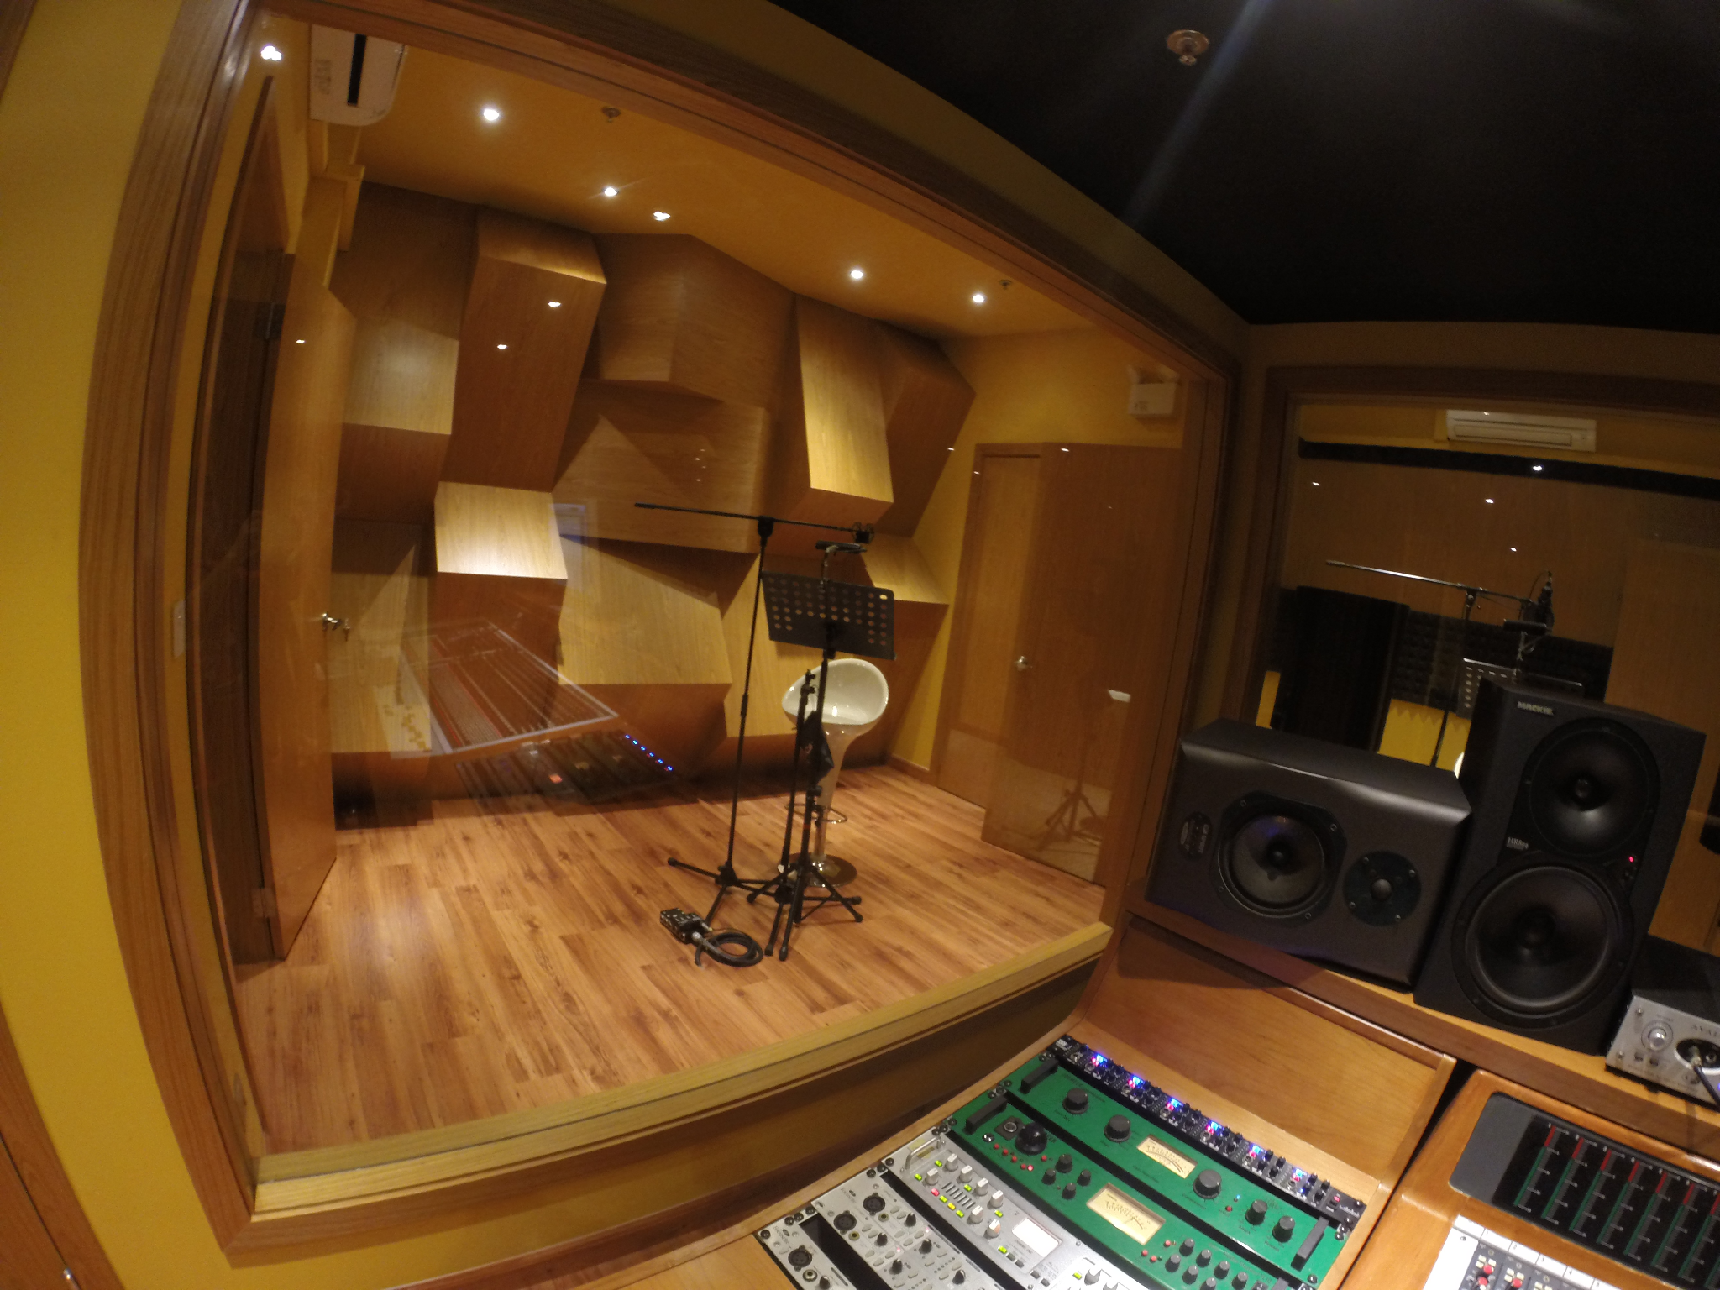

Slide 9
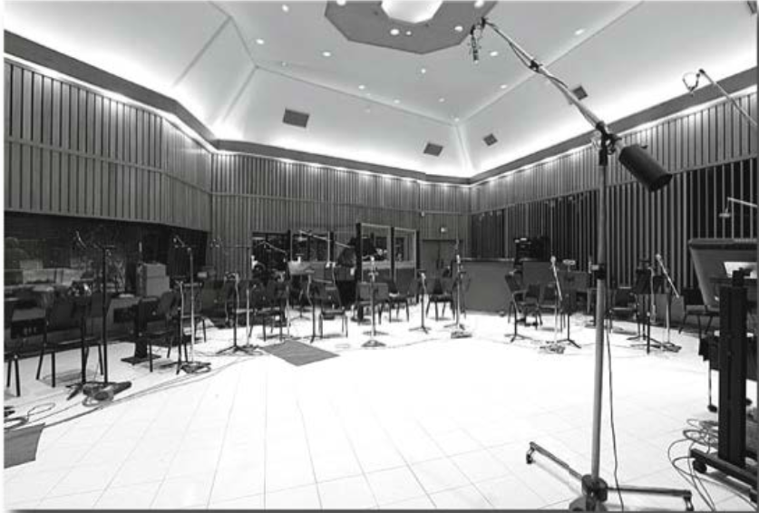

Slide 10
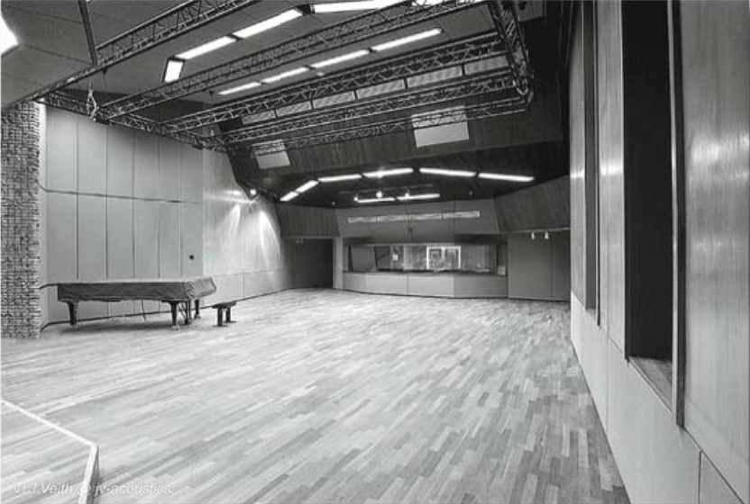

Slide 11
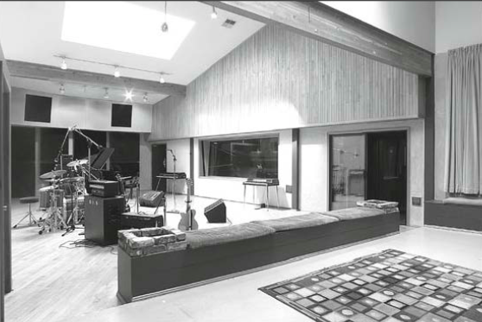

Slide 12
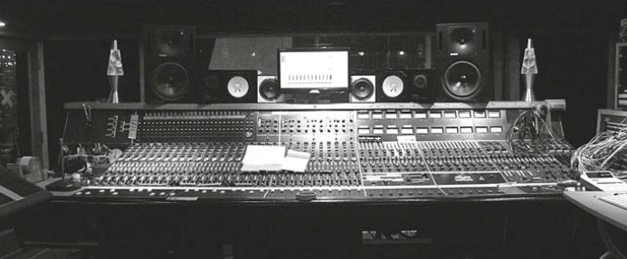

Slide 13
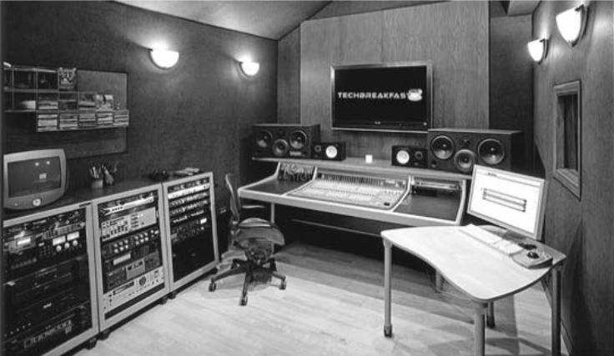

Slide 14
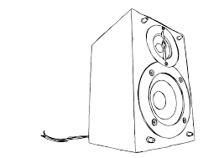


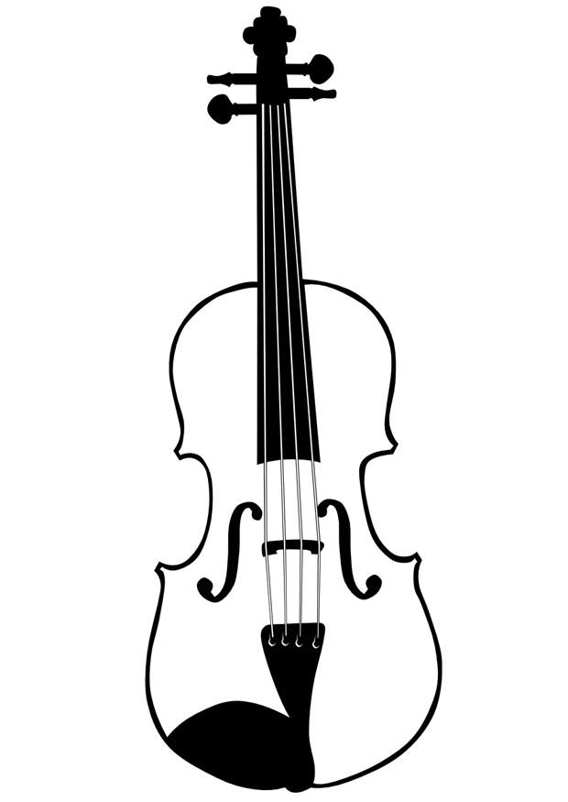



Sala de grabación
Sala de control

Slide 15
Conclusiones
El espacio físico es primordial
La grabación y el monitoreo son dos procesos distintos
Cada uno tiene su propio espacio
El monitoreo debe estar cuidadosamente colocado

Slide 16
Herramientas indispensables
Micrófono
Preamplificador y conversor analógico-digital (Interface de audio)
Computadora
Parlantes y/o auriculares

